Slide 1
Robot LÚMEN
PROCEDIMIENTO
INTEGRANTES:
Stacey Castro – Marian Andrade- Melany Sagredo
5° SEC

Slide 2
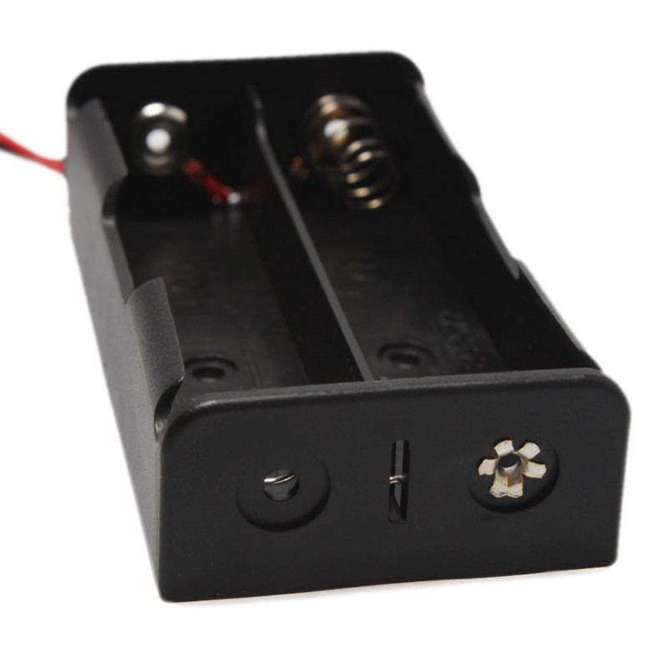
Para poder crear el robot, comencemos por tomar nuestro porta pila…

Slide 3
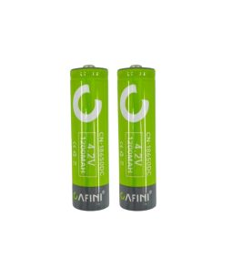
Y las baterías de ion de litio, que colocaremos en el porta pila…

Slide 4
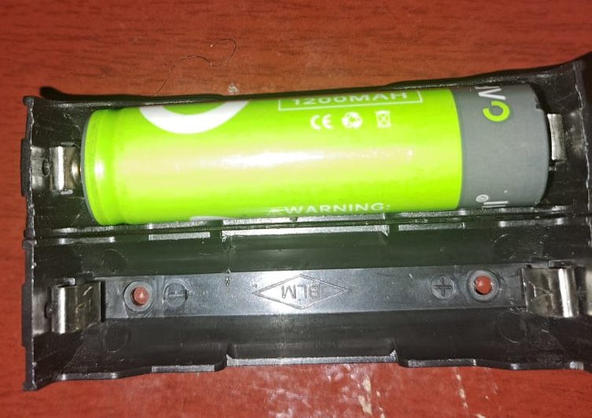
Así…

Slide 5
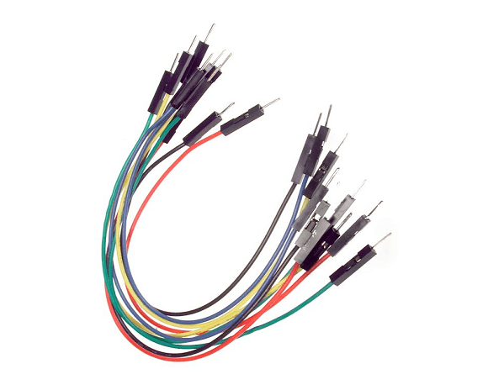
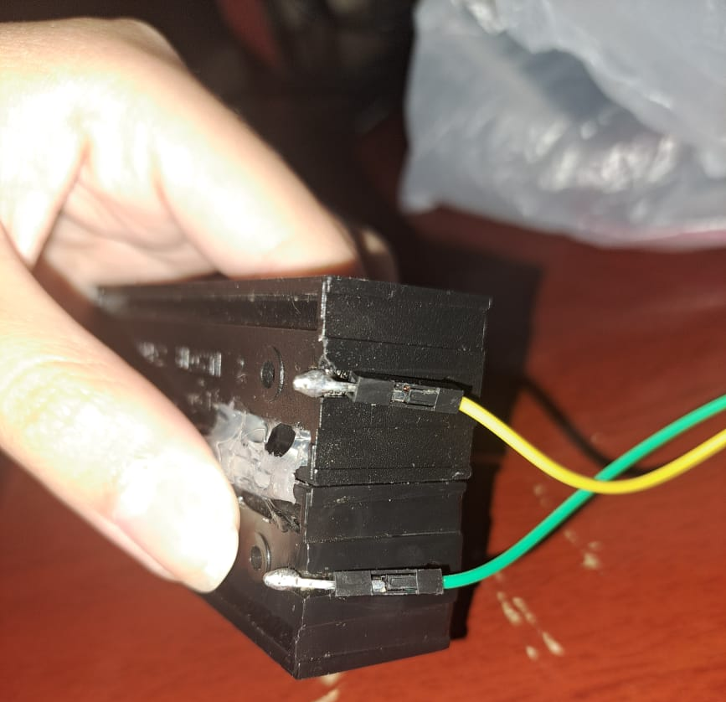
Luego, soldamos dos cables macho-macho para las dos baterías de ion de litio, con ayuda del cautín…

Slide 6
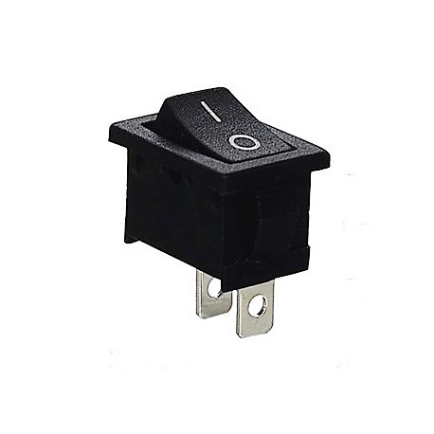
Continuando con la creación del robot, agarramos el interruptor eléctrico simple unipolar,

Slide 7
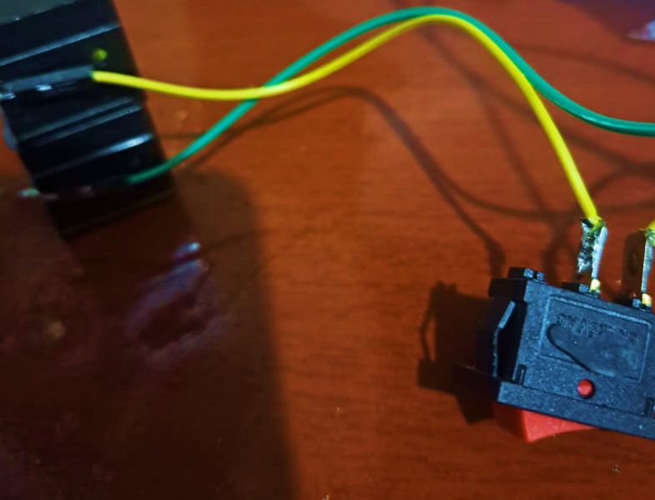
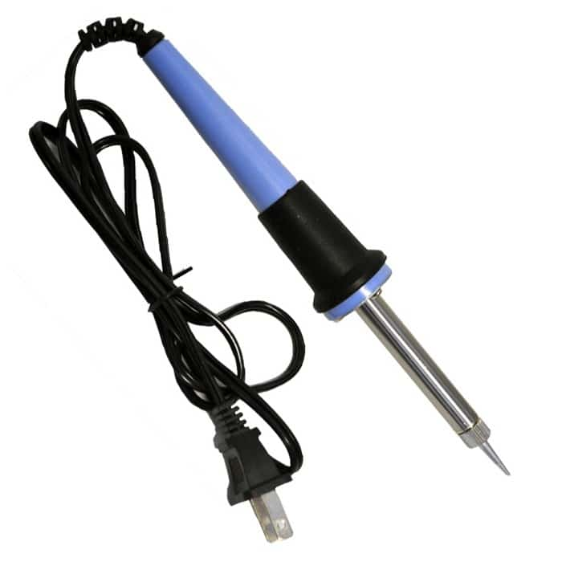
cortamos por la mitad uno de los cables y con ayuda del cautín soldamos el cable que cortamos, perteneciente al porta pilas al interruptor…

Slide 8
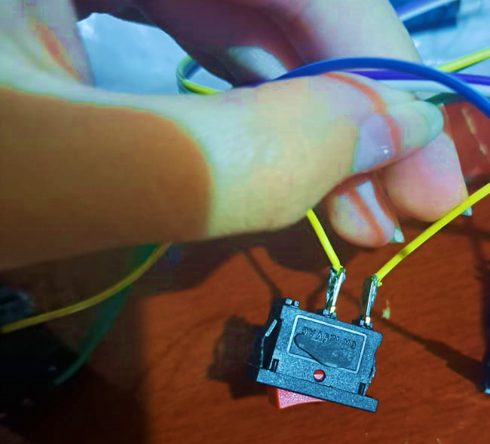
Continuando, agarramos la otra mitad del cable que previamente cortamos, y lo soldamos de igual manera al interruptor…

Slide 9
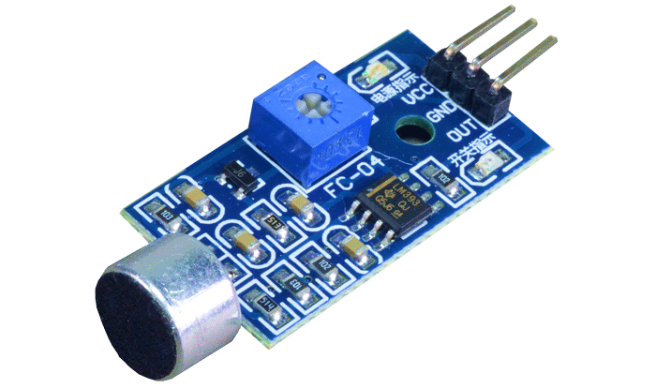
Por otra parte, tomamos el sensor de sonido LM393

Slide 10
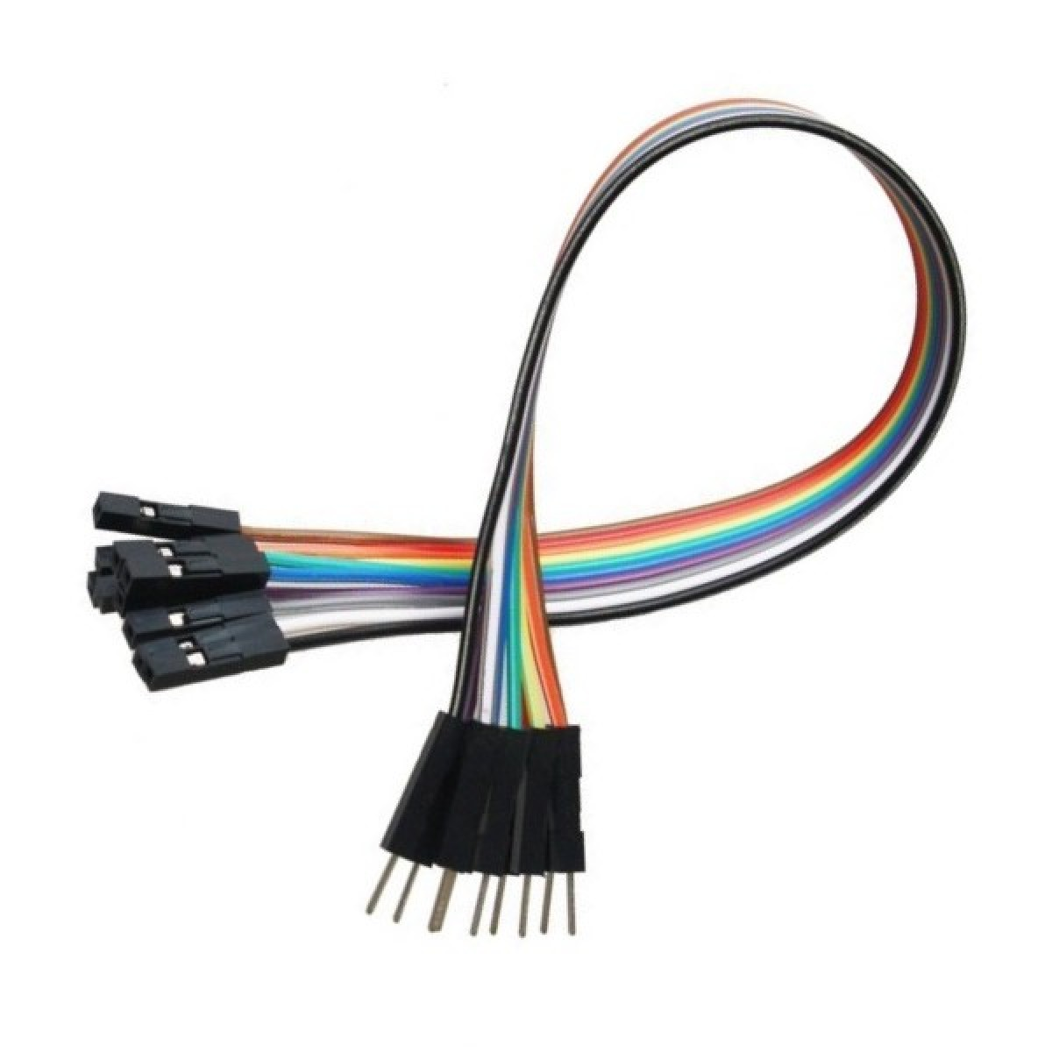
De igual forma, tomaremos los cables puente macho-hembra,

Slide 11
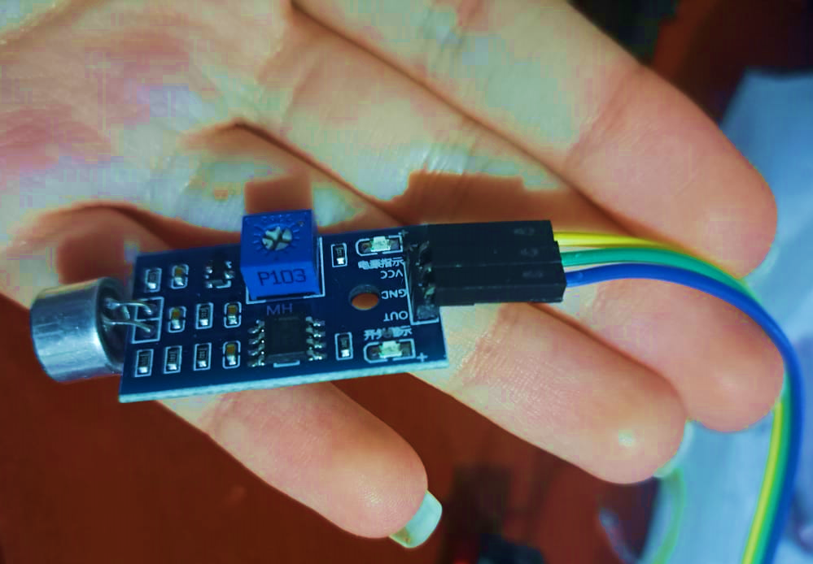
y conectamos 3 cables macho-hembra al sensor de sonido LM393.

Slide 12
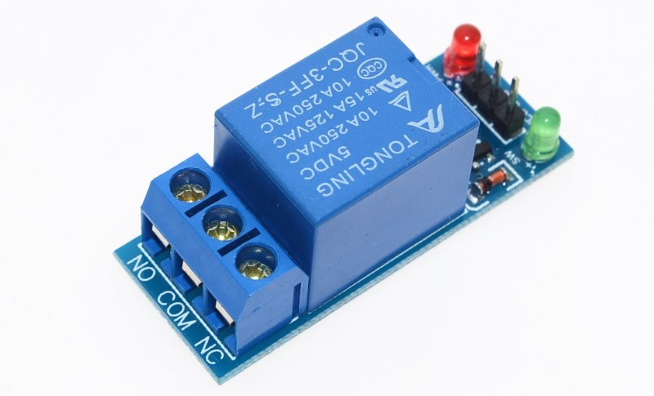
Siguiendo con el proceso de creación del robot, agarramos el módulo de relé de 1 canal 5v DC,

Slide 13
3 cables puente macho-hembra,

Slide 14
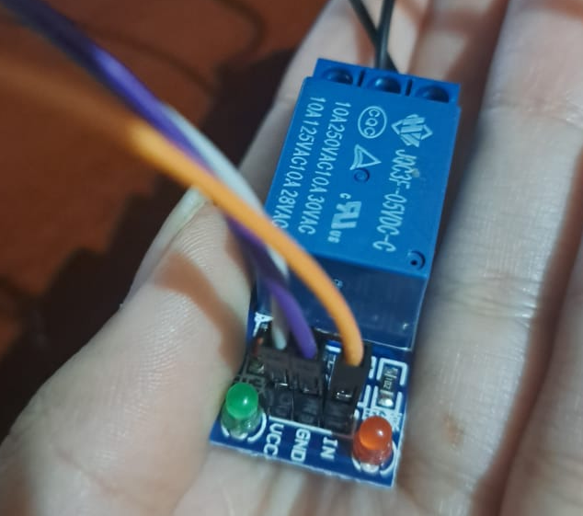
Y conectamos esos 3 cables al módulo de relé de 1 canal 5v DC,

Slide 15
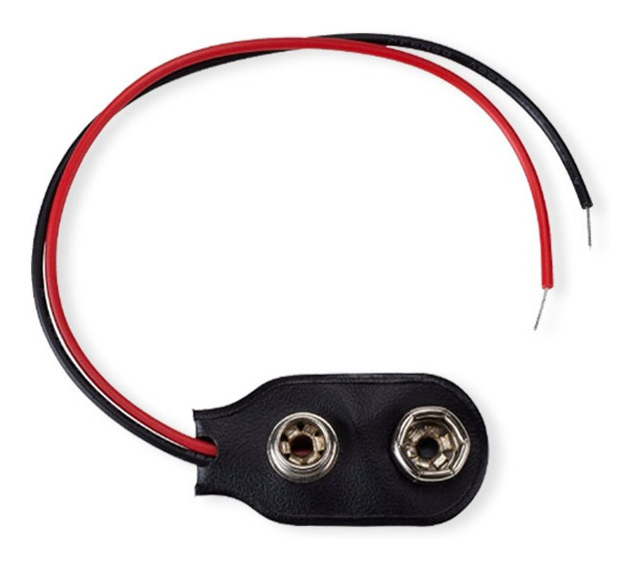
Luego, tomamos el conector de batería de 9 voltios

Slide 16
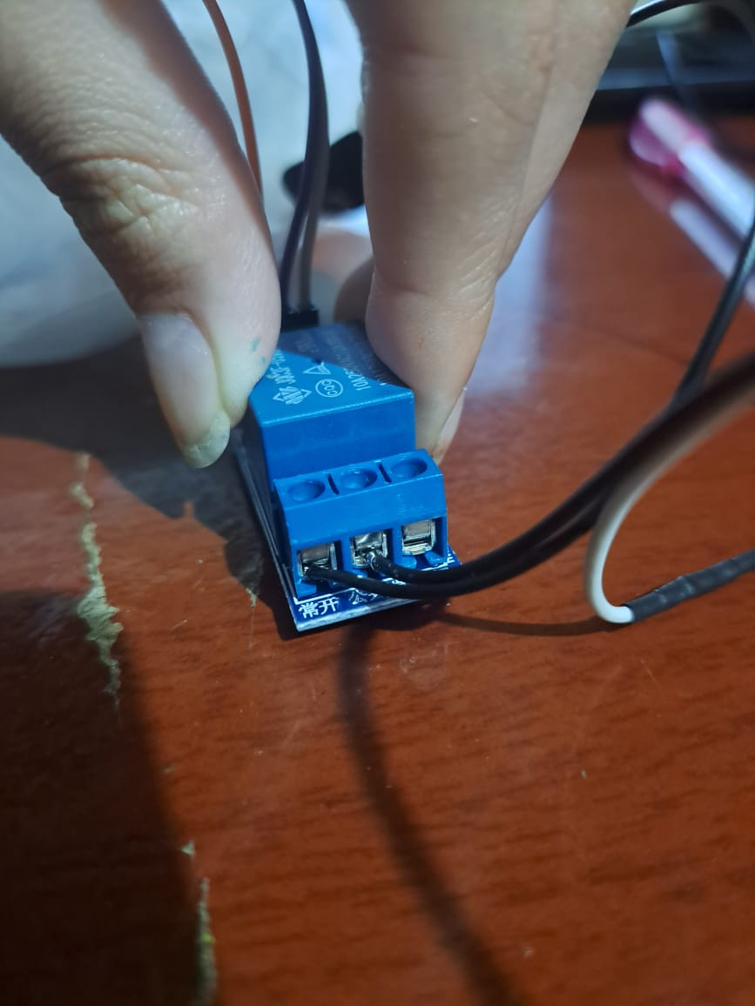
Y solamente conectamos uno de sus cables al módulo de relé de 1 canal 5v DC, con ayuda de un destornillador…

Slide 17
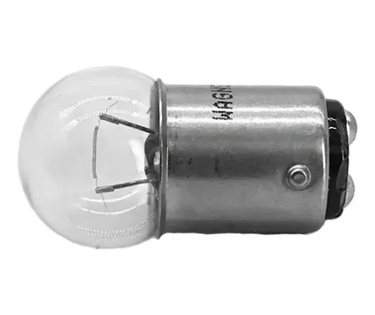
Continuando con el proceso, tomamos el foco de 12 voltios…

Slide 18
2 cables puente macho-hembra,

Slide 19
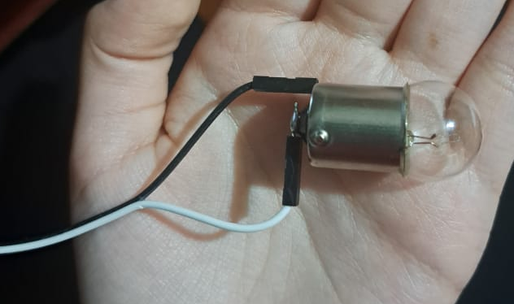
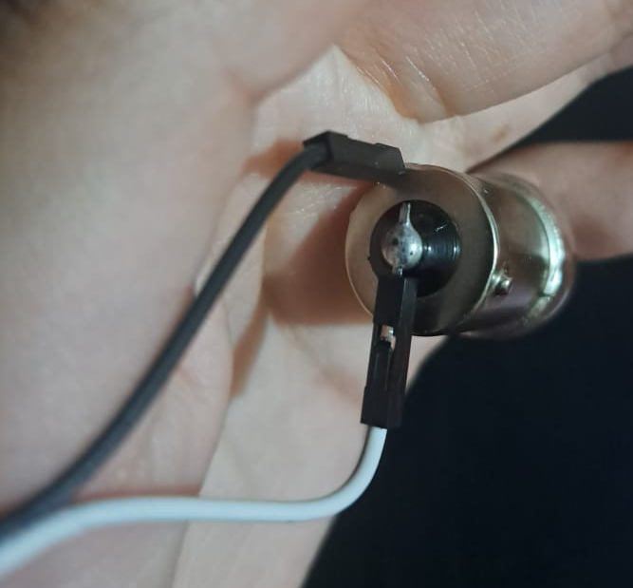
Y lo soldamos al foco de 12 voltios...

Slide 20
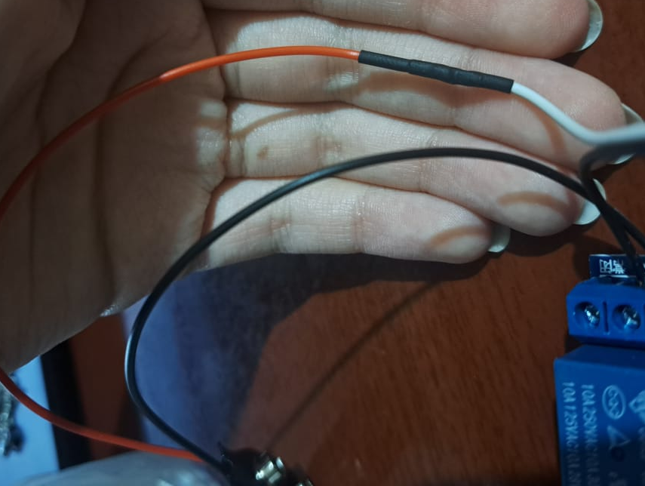
Ahora, con ayuda de unas tijeras debemos cortar uno de los cables que soldamos en el foco de 12 voltios y unirlo con ayuda de cinta al cable del conector que quedó suelto…

Slide 21
una vez realizado, el otro cable que soldamos al foco de 12 voltios, lo conectamos al módulo de relé de 1 canal 5v DC…

Slide 22
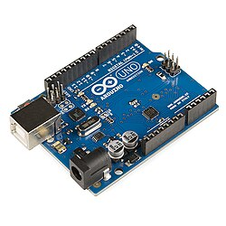
Siguiendo con el proceso para poder crear el robot, todos los cables que quedaron sueltos los tenemos que conectar al Arduino UNO ,

Slide 23
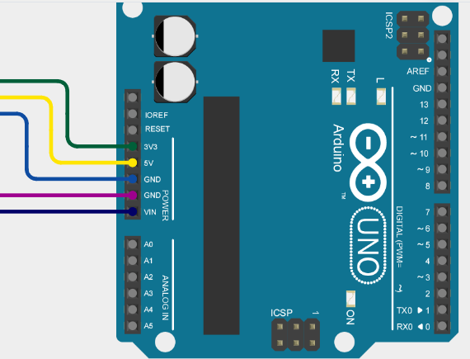
Primeramente hacemos las siguientes conexiones…
El cable verde, es del sensor de sonido.
El cable amarillo, es del módulo de relé de 1 canal 5v DC.
El cable celeste, es del módulo de relé de 1 canal 5v DC.
El cable morado, es del porta pila.
El cable azul, es del interruptor.

Slide 24
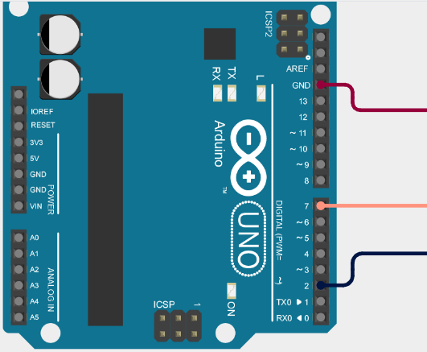
Y para finalizar con la creación del robot, hacemos las siguientes conexiones…
El cable rojo, es del módulo de relé de 1 canal 5v DC.
El cable rosa bajito, es del módulo de relé de 1 canal 5v DC.
El cable azul, es del sensor de sonido LM393.

Slide 25
¡¡¡GRACIAS
POR VER TODO EL PROCESO!!!
ACLARACIÓN: Para que el robot funcione y se ejecute correctamente, se tiene que programar; es decir, insertar el código en el Arduino UNO.
Que tenga una buena mañana, tarde o noche.

